Slide 1
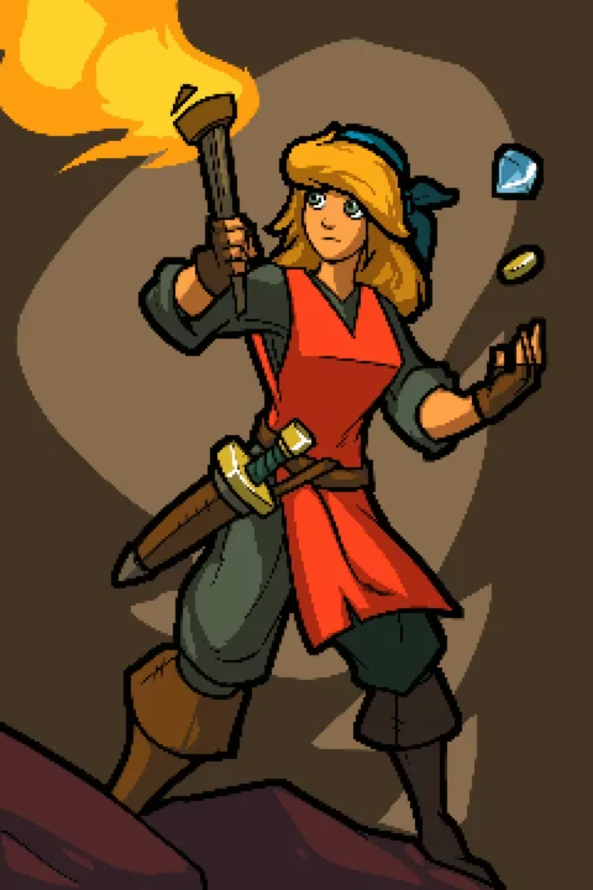








타일 리듬 로그라이크 게임 모작 개발 프로젝트
안녕하세요, 오늘 발표할 타일 리듬 로그라이크 게임 모작 프로젝트에 대해 소개해 드리겠습니다. 이 게임은 '크립트 오브 더 네크로댄서'에서 영감을 받은 리듬 기반 로그라이크 게임으로, 플레이어는 음악에 맞춰 움직이며 던전을 탐험합니다.
이 발표에서는 게임의 설계 패턴, 라이팅 시스템, 맵 생성 시스템과 같은 핵심 기술적 요소와 개발 과정에서 마주한 문제와 해결 방법에 대해 공유하겠습니다. 또한 팀 협업 방식과 코드 관리 전략에 대해서도 다루겠습니다.
기여자 4명

Slide 2

게임 설계
싱글톤 패턴
플레이어와 카메라
데이터 중심 설계
2D게임에 필요한 기능들이나 오직 하나의 객체만 있어야 하는 EventManager, EffectManager와 같은 클래스만 싱글톤 패턴을 이용하여 설계 하였습니다.
게임화면이 플레이어를 따라다니며 이동하기 때문에 카메라를 생성하여 플레이어를 따라다니게 하고, 화면에 보이는 모든 객체들은 월드좌표가 아닌 스크린좌표를 기준으로 렌더 하였습니다.
몬스터를 JSON 파일로 저장하고 로드하는 방식을 채택하여 게임 밸런싱과 콘텐츠 추가가 용이하도록 설계했습니다. 이는 개발 과정에서 게임 요소를 빠르게 조정하고 테스트하는 데 큰 도움이 되었습니다.

Slide 3
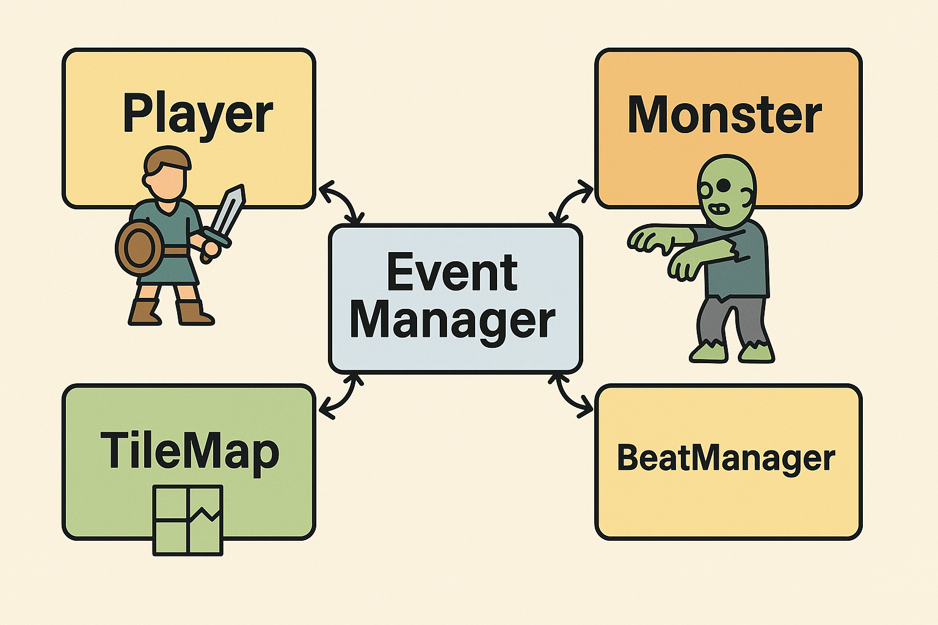
핵심 패턴
옵저버 패턴
이벤트 디스패처 패턴
다형성과 타입 분기
게임 내 플레이어의 상태 변화를 효율적으로 감지하고 반응하기 위해 옵저버 패턴을 구현했습니다. 이 패턴은 플레이어 여러 상태값들의 변화를 감지하고, UI에 표현하는데 활용되었습니다.
게임 내 다양한 시스템 간의 결합도를 낮추기 위해 이벤트 디스패처 패턴을 도입했습니다. 이를 통해 리듬 시스템, 전투 시스템, 아이템 시스템 등이 독립적으로 작동하면서도 필요한 정보를 주고받을 수 있게 설계했습니다.
타일위에 존재하는 모든 객체들은 TileActor를 상속 받고 있으며, TileActor의 Interact(GameActor*)를 재정의 하여 다양한 객체와 상호작용 할 수 있도록 하였습니다.

Slide 4
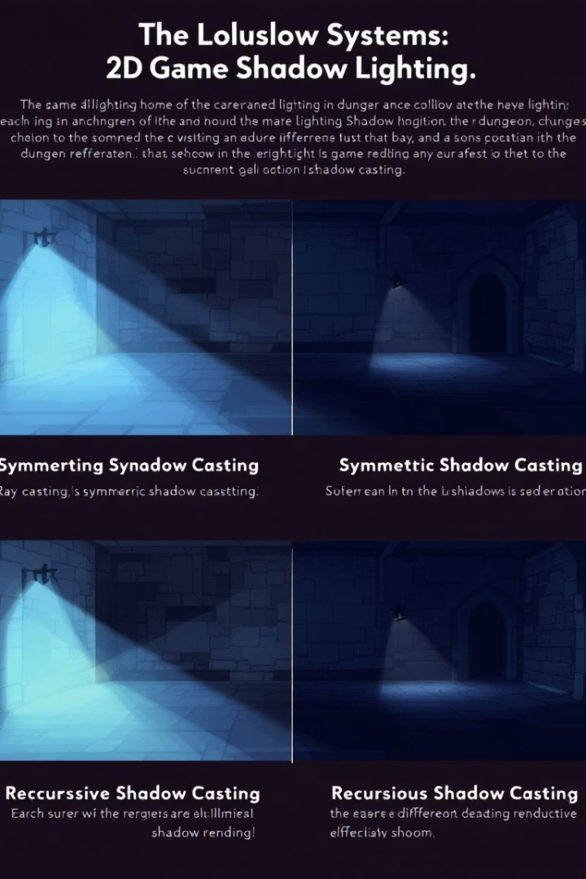

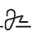

라이팅 시스템 구현
레이 캐스팅
계산 비용이 높고 불규칙한 그림자가 생성될 수 있음
→ 빠른 리듬에 따라 변할 수 있는 시야 정보를 계산하는데에 비용이 크면 문제가 됨
리컬시브 쉐도우 캐스팅
그림자 표현이 비대칭적일 수 있음
→ 시야 정보가 중요하게 작용하는 게임이기 때문에 타일맵에서 대칭적인 그림자(시야 정보)가 필요함
시메트릭 쉐도우 캐스팅
빠른 시야 계산과 시각적 정확성 사이의 균형을 잘 맞춰주었고, 게임의 핵심 요소인 시야 제한과 탐험 요소를 효과적으로 구현할 수 있었습니다.
크립트 오브 더 네크로댄서 게임에서는 시야 정보가 전투, 아이템 획득, 출구 찾기 등에 중요하게 작용하기 때문에 정확하고 효율적인 라이팅 시스템 구현이 요구되었습니다.

Slide 5


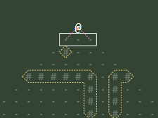
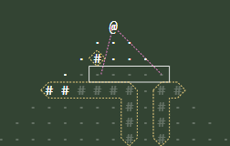
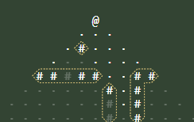
쉐도우 캐스팅 작동 과정
https://www.albertford.com/shadowcasting/#symmetry
방향 분할
현재 행(row)의 타일에 대해 계산
계산 과정 반복
상하좌우 네 방향에 대해 다음 과정을 수행함
조건에 따라 시작 직선과 끝 직선의 기울기를 조정하며 다음 행에서 조사할 타일을 구함
재귀적으로 다음 행에 대해 계산을 수행하며 한 방향의 시야 계산을 마침

Slide 6
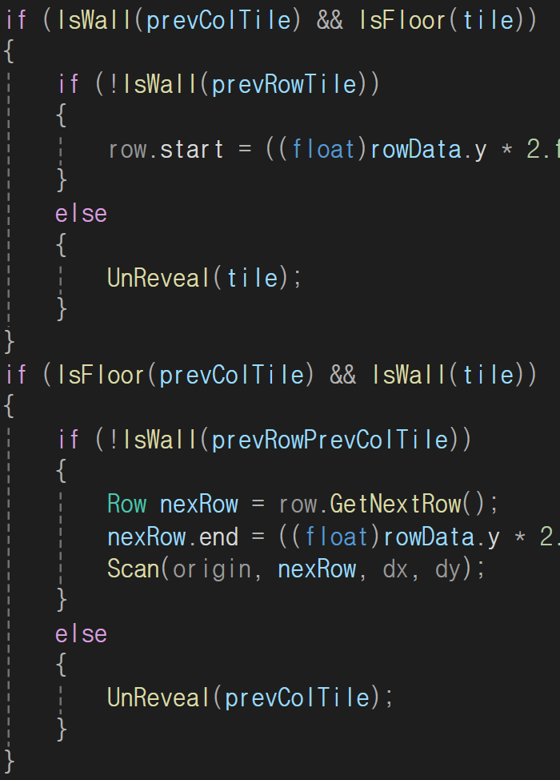
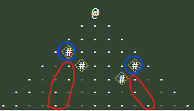
쉐도우 캐스팅 수정 사항
https://www.albertford.com/shadowcasting/#symmetry
빨간색 부분: 원래 알고리즘에서 벽을 뚫고 보도록 계산된 시야
파란색 부분: 추가해준 조건에서 체크하는 타일 위치

Slide 7
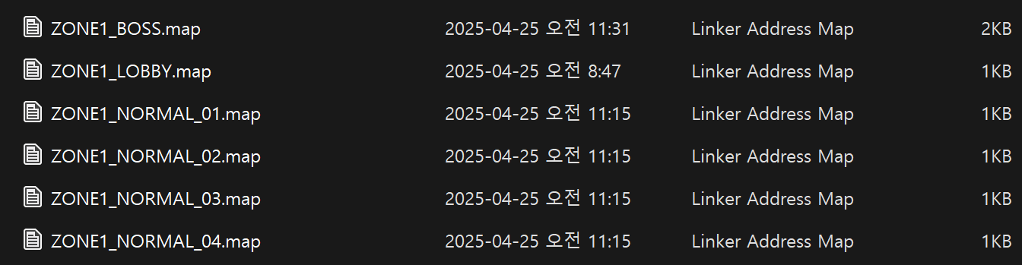
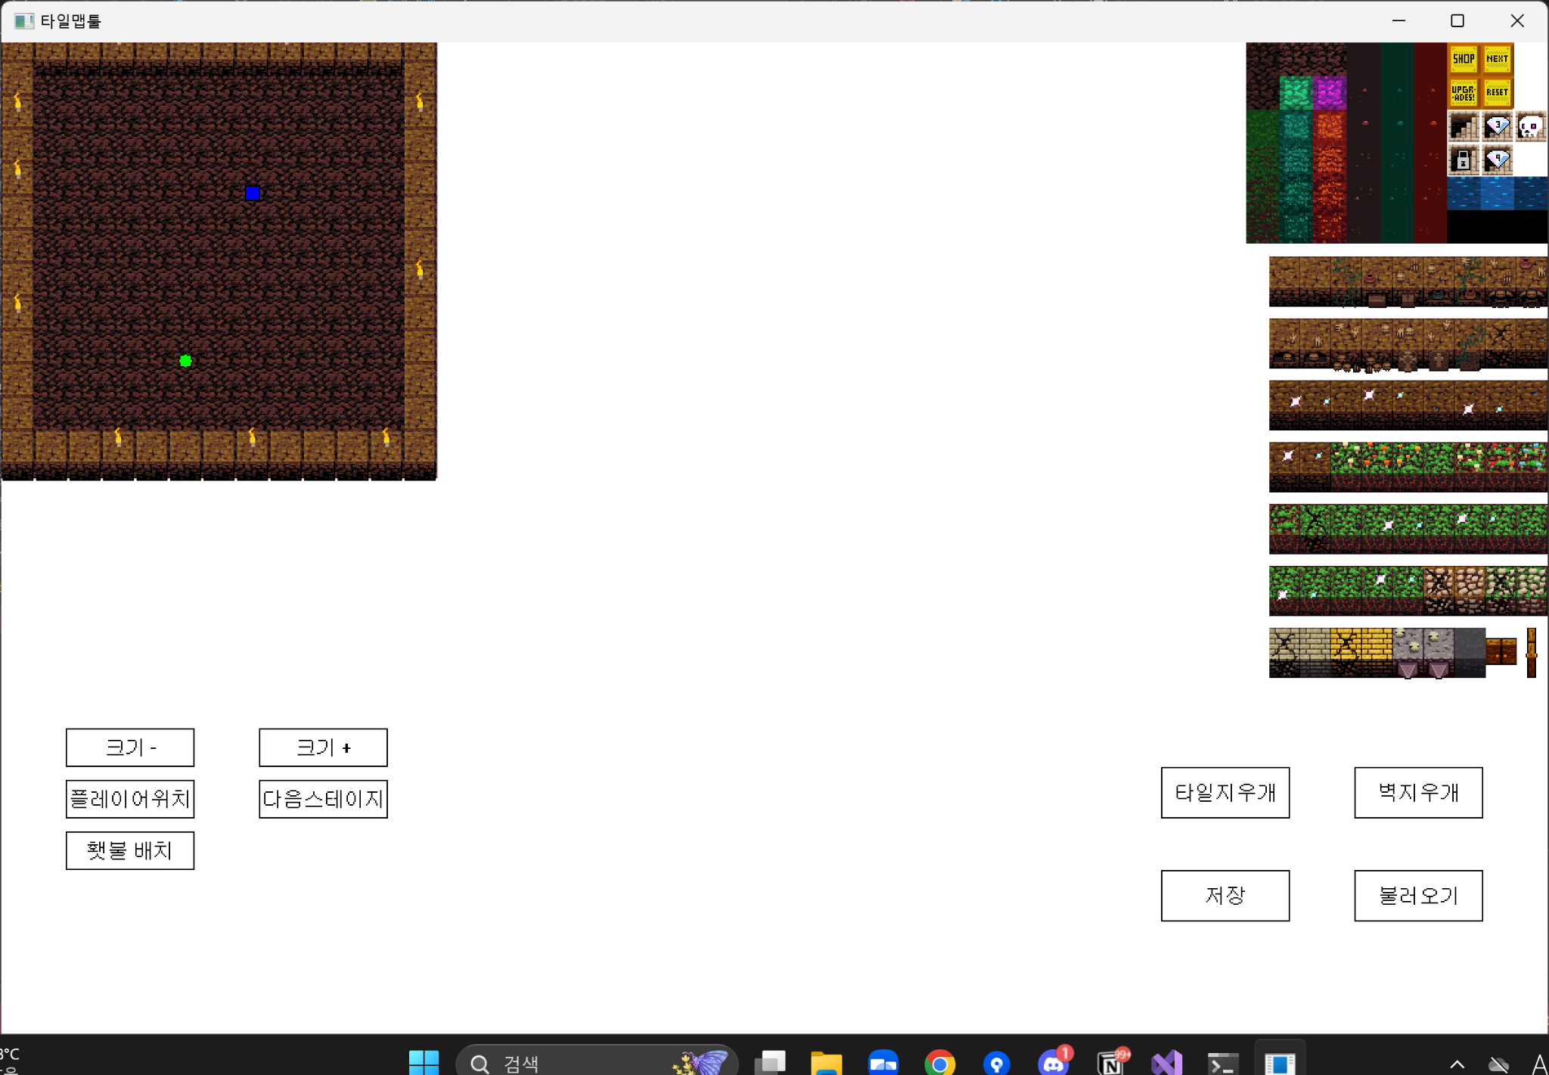
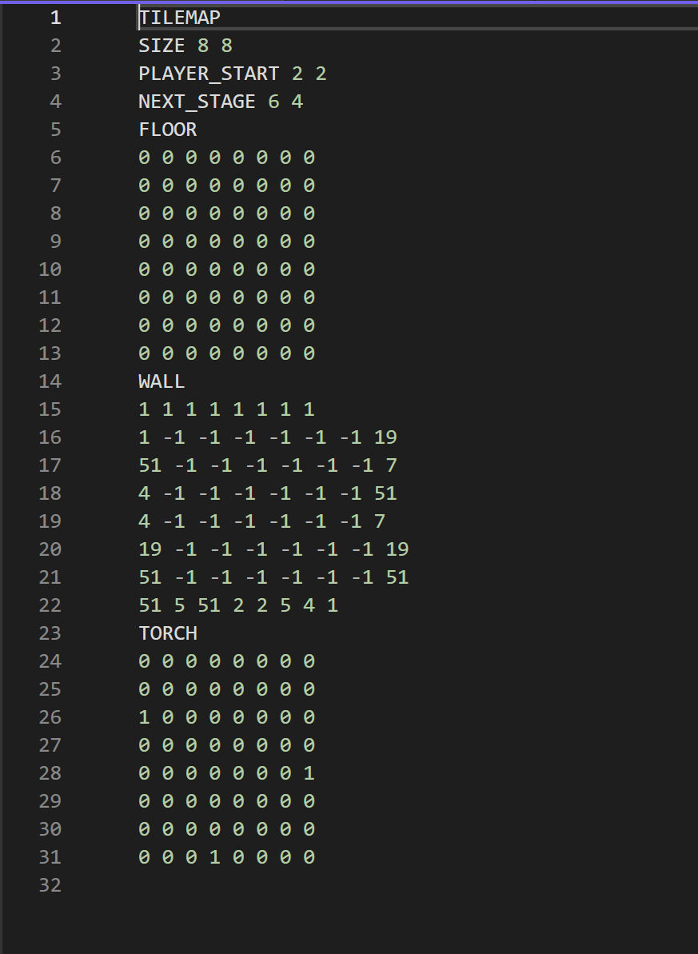
타일 맵 에디터
맵 생성에 쓰일 방 제작
맵 파일 구성
크기를 정해 방을 구성하고 플레이어 위치, 다음스테이지 위치의 후보들을 지정
.map 형식으로 저장, 불러오기

Slide 8





절차적 맵 생성 시스템
프리팹 기반 설계
완전 랜덤 생성이 아닌 프리팹 기반 맵 생성 방식을 채택했습니다. 이는 상점 방, 함정 방과 같은 특수 공간을 일관되게 제공하여 보다 예측 가능한 사용자 경험을 만들기 위함입니다.
BSP 알고리즘 활용
Binary Space Partitioning 알고리즘을 사용하여 공간을 재귀적으로 분할하고 연결했습니다. 이 방식은 자연스러운 던전 구조를 생성하면서도 방 크기와 연결성을 효과적으로 제어할 수 있어 선택했습니다.
방 연결 로직
각 방 사이의 연결을 계산하기 위해 가까운 방끼리의 연결을 먼저 적용하고 후에 이어지지 않는 방을 유니온 파인드 알고리즘을 활용해 추가 연결했습니다.
맵 제작 툴 개발
에디터 확장 툴을 통해 프리팹 방들을 직관적으로 제작하고 테스트할 수 있도록 구성했으며, 이후 맵 생성 알고리즘에서 이를 활용할 수 있게 했습니다.

Slide 9

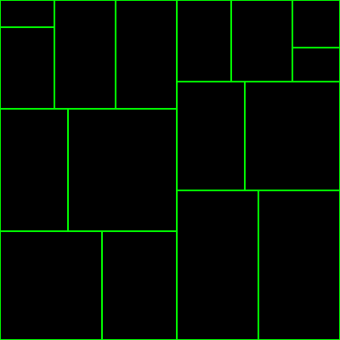
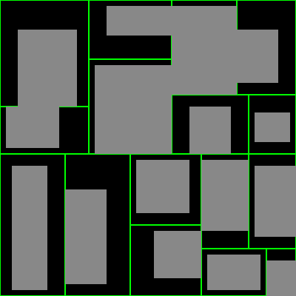
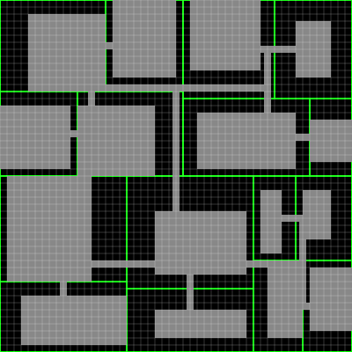
맵 생성 과정
공간 분할
리프 노드에 방 배치
인접한 방 연결&연결 보장
최소 크기 조건을 만족하는 한, 가로 또는 세로 방향으로 랜덤한 위치에서 공간을 2개로 나눔.
리프 노드들을 모은 뒤, 각 노드에 실제 RoomData를 하나씩 무작위로 배치함.
BSP 트리 구조를 따라 좌/우 자식 리프 간 가장 가까운 점끼리 복도를 생성하고 문을 배치함.
유니온 파인드 방식으로 모든 방이 연결되어 있는지 검사, 연결되지 않은 방은 추가 복도로 연결함.

Slide 10
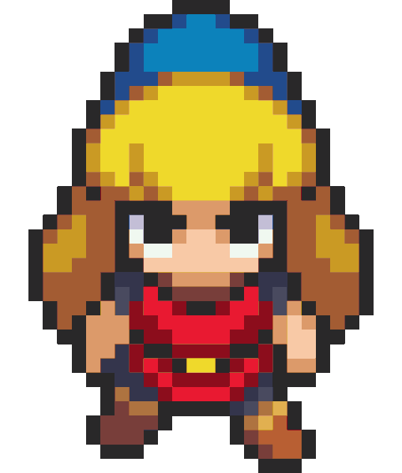
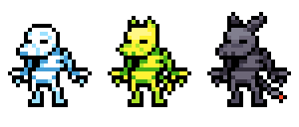
맵 생성 마무리 과정
플레이어 시작 위치 / 다음 스테이지로 가는 계단 위치 설정
각 방에 있는 시작 위치, 다음 스테이지로 가는 계단 위치를 한곳 씩 선별하여 저장하여 맵 생성시 위치를 제공합니다
몬스터 생성 가능 위치 제공
플레이어 시작 방, 상점 방과 같은 특수한 방을 제외한 몬스터가 생성 가능한 좌표들을 가지고 몬스터 생성 시 전달합니다
횃불 위치 저장 및 정적 밝기 계산
횃불의 위치를 저장하고 횃불 위치 기준으로 퍼져나가며 밝기값을 수정합니다

Slide 11
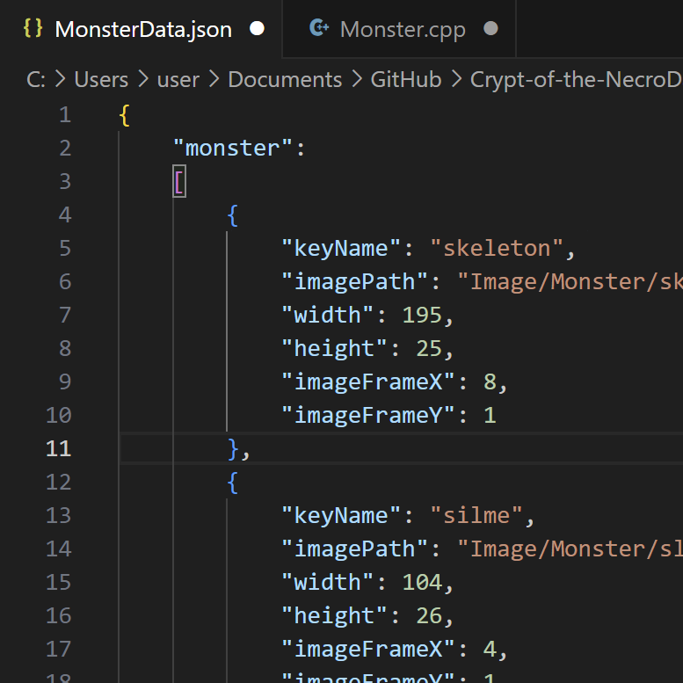
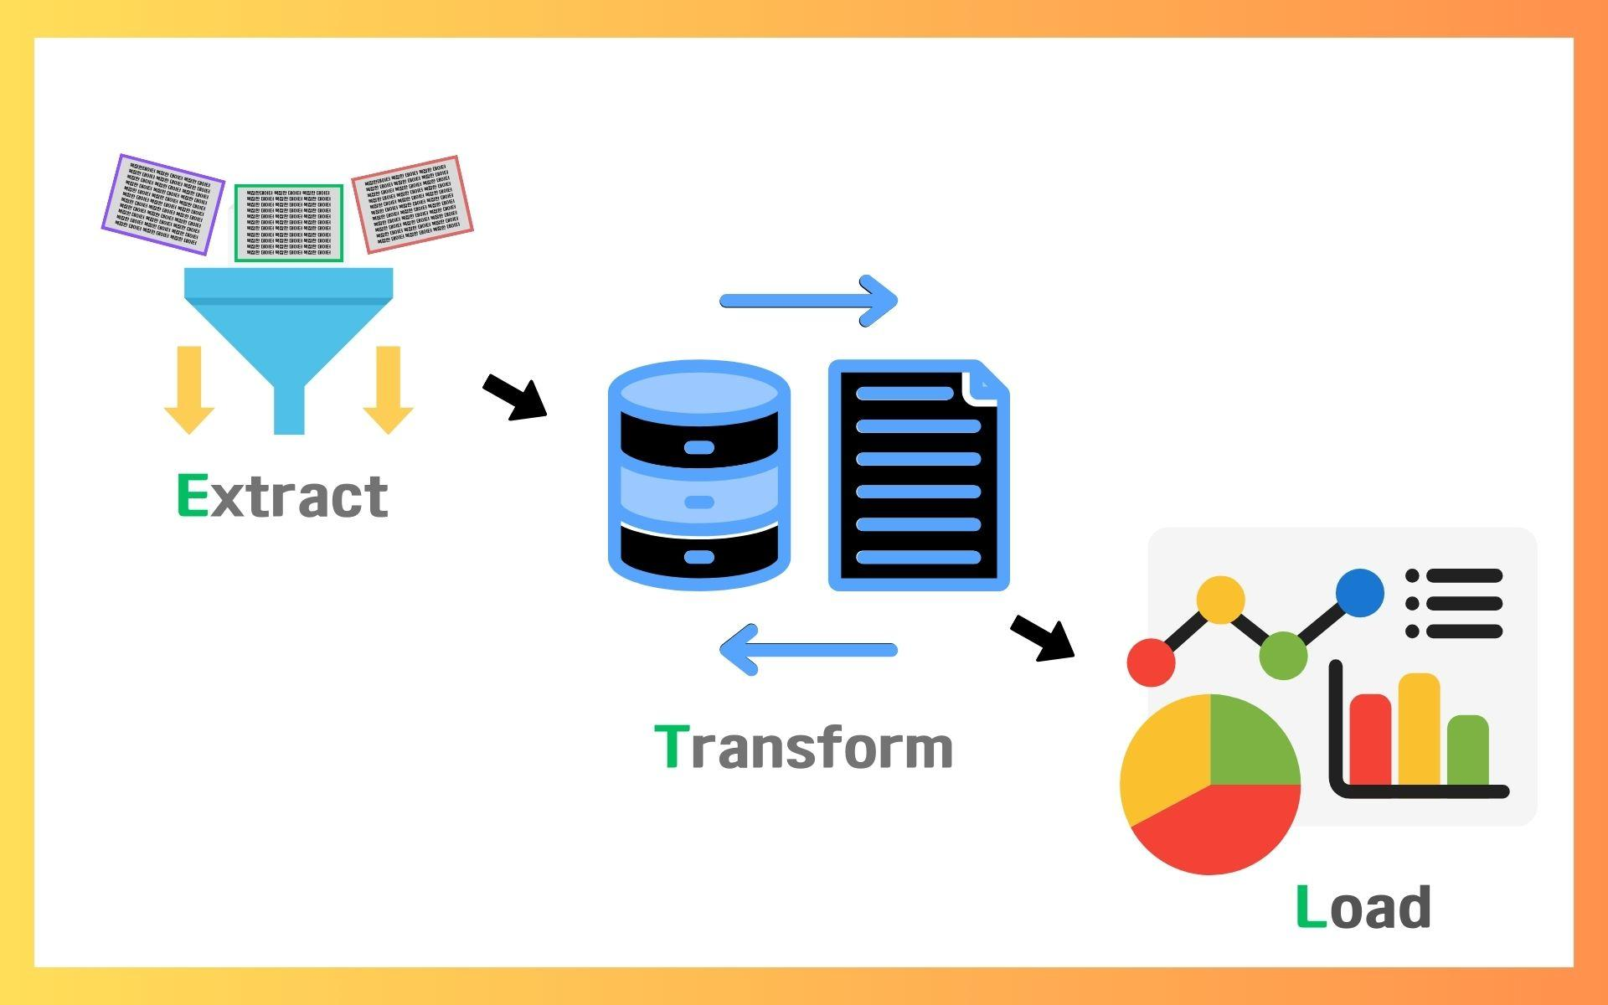
몬스터
Json 파일 생성
데이터 추출
몬스터 생성
Json파일에 있는 몬스터 정보들을 저장.
json에 저장된 데이터를 추출하는과정
추출한데이터를 통해서 몬스터 생성

Slide 12

몬스터 생성 과정
타겟으로 플레이어 지정 / 스테이지에서 몬스터 위치 받기
플레이어를 타겟으로 설정, 스테이지로부터 몬스터가 생성가능한
위치 정보를 전달받음
플레이어 경로 추적 대기
A* 알고리즘을 조금 첨가한 추적 알고리즘을 사용하여 플레이어 추격 대기
애니메이션 프레임 설정
몬스터 마다 애니메이션이 다르기 때문에 타입별로 프레임의 제한을 설정
게임 시작
플레이어를 따라다니면서 게임이 진행됩니다.

Slide 13








문제 해결 과정
문제 식별
원인 분석
디버깅, 로그 분석, 유닛테스트를 활용하여 성능이슈나 논리오류를 찾을 수 있었습니다.
코드 리뷰와 디버깅을 통해 근본 원인을 파악하고
검증 및 피드백
해결책 구현
구현한 해결책의 효과를 측정하고, 팀원들의 코드 리뷰를 통해 추가 개선점을 발견하고 적용했습니다.
알고리즘 최적화, 메모리 관리 개선, 코드 리팩토링 등 문제의 특성에 맞는 해결책을 적용했습니다.
특히 라이팅 시스템과 맵 생성 과정에서 발생한 성능 이슈 해결에 중점을 두었습니다. 초기에는 대규모 맵에서 프레임 드롭이 발생했으나, 시야 계산 최적화와 비동기 맵 생성 방식 도입으로 이를 개선했습니다.

Slide 14

문제 발생 -> 문제 해결
이미지 렌더 프레임 드랍
화면에 표시되는 범위만 렌더, 업데이트 하도록 수정
GDI+에 옵션을 넣어 도트렌더에 맞게 최적화
투명도 구현을 위한 알파값 연산을 위해 GDI+를 사용하여 렌더하는 과정에서 프레임 드랍 이슈가 발생
이미지 렌더 순서 문제
Y축 기반보단, 타일기반으로 위에서부터 아래로 그리지만 액터들간의 순서를 z-order를 두어서 아이템, 플레이어, 몬스터와 같은 순서로 렌더되게 한다.
2차원이지만 대각선 방향에서 보는 듯 한 시점이기 때문에,
캐릭터, 몬스터, 타일 등 화면에 렌더되는 액터들의 렌더 순서에 문제가 생김

Slide 15

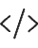

개선 및 발전 노력
성능 최적화
—------
코드 구조 개선
—----
게임플레이 테스트
—------------
초기 프로토타입 단계에서는 기능 구현에 집중했으나, 개발이 진행됨에 따라 성능 최적화와 코드 품질 향상에 많은 노력을 기울였습니다. 특히 주요 알고리즘의 시간 복잡도를 개선하고, 메모리 사용량을 줄이는 작업을 통해 게임의 실행 환경 요구사항을 낮췄습니다.
또한 개발 과정에서 얻은 인사이트를 바탕으로 리팩토링을 진행하여, 초기 설계보다 더 견고하고 확장 가능한 아키텍처를 구축했습니다. 이 과정에서 유닛 테스트 커버리지를 높이고 자동화된 빌드 파이프라인을 구축하여 개발 생산성도 향상시켰습니다.

Slide 16



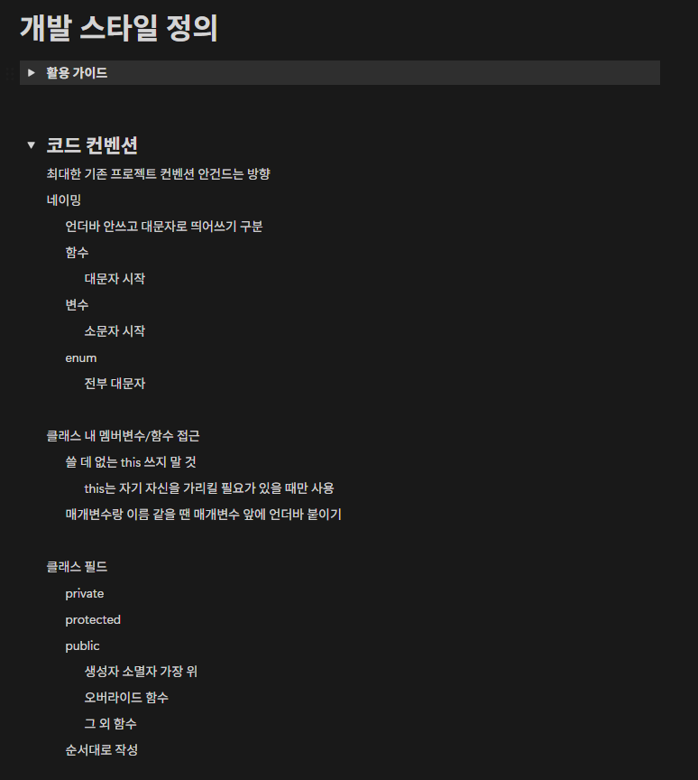
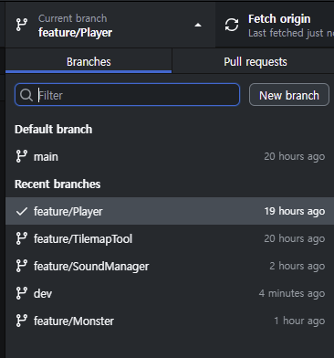
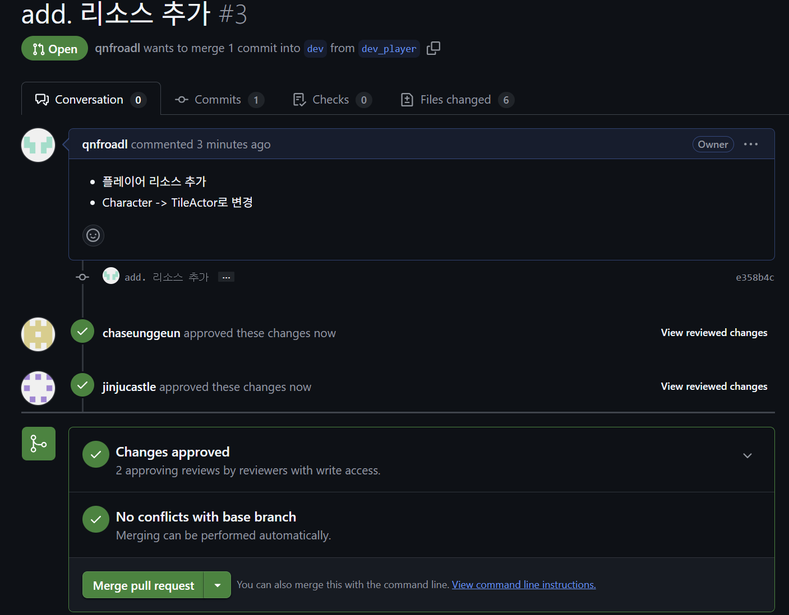
협업 방식 및 코드 관리
Git 워크플로우
코드 리뷰 프로세스
코드 컨벤션 지정
Feature Branch 워크플로우를 채택하여 각 기능별로 브랜치를 생성하고 개발했습니다.
모든 풀 리퀘스트는 최소 2명 이상의 팀원에게 리뷰를 받아야 머지될 수 있도록 규칙을 설정했습니다.

Slide 17






결론 및 향후 계획
핵심 목표 달성
리듬 기반 로그라이크 게임의 핵심 메커닉 구현 완료
기술적 성장
라이팅 시스템, 절차적 맵 생성, 디자인 패턴
협업 경험
체계적인 버전 관리와 코드 리뷰 문화 정착
본 프로젝트를 통해 게임 개발의 핵심 기술들을 실제로 구현하고 최적화하는 과정에서 많은 기술적 도전과 성장이 있었습니다. 특히 라이팅 시스템과 맵 생성 알고리즘은 처음 접해보는 복잡한 기술이었지만, 지속적인 연구와 실험으로 성공적으로 구현할 수 있었습니다.
향후에는 AI 기반 난이도 조절 시스템과 더 다양한 프리팹 패턴을 추가하여 게임의 재미와 도전성을 높일 계획입니다. 또한 현재 구현된 코어 시스템을 기반으로 다양한 스킬과 아이템을 추가하여 게임성을 확장해 나갈 예정입니다. 이 과정에서 얻은 경험과 기술은 앞으로의 게임 개발 프로젝트에 큰 자산이 될 것입니다.

Slide 18
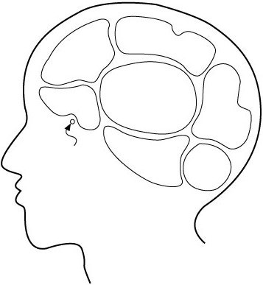
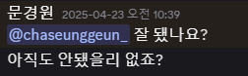
후기
김미현(목감기) 후기
4조 노션 페이지 - 시연 영상 및 발표 자료
햄버거
후회
프로젝트에서 비트 데이터를 추출하는 프로그램을 만들지 못한 게 아쉽다.
처음엔 librosa 라이브러리를 사용한 비트 데이터 추출 프로그램을 이용하려 했으나, 비트 데이터의 정확도가 떨어져 essentia 라이브러리를 사용하려 했다.
essentia 라이브러리는 딥러닝을 통해 음원의 장르를 파악하고 장르의 특성에 맞게 비트 데이터를 추출해주기 때문에 사용하려 했으나, 리눅스 환경에서 지원해주는 라이브러리이기 때문에 윈도우 환경에서 개발하고 있는 현 상황에서 설치에 어려움을 겪었고, 개발 일정을 미룰 수 없어 해당 기능 구현은 포기하게 되었다.
로그라이크, 리듬 게임은 이전에 개발해본 경험이 없었는데 이번에 도전해보게 되어서 좋았고 쉐도우 캐스팅, 리듬 게임에서의 키 입력 커맨드 처리, 새로운 라이브러리 사용 등 새로운 도전을 해볼 수 있어서 좋았다.
디버깅 지옥
이거 왜 안돼?
욕심
오늘 저녁 뭐 먹지?
가족
사조 참치

Slide 19
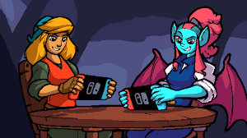
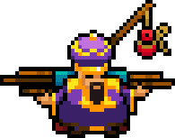
Q&A

